Slide 1
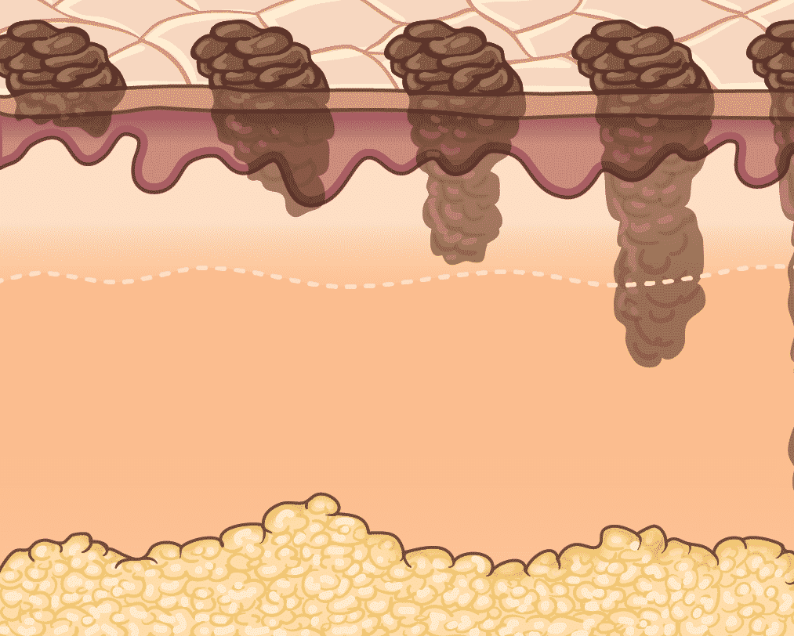
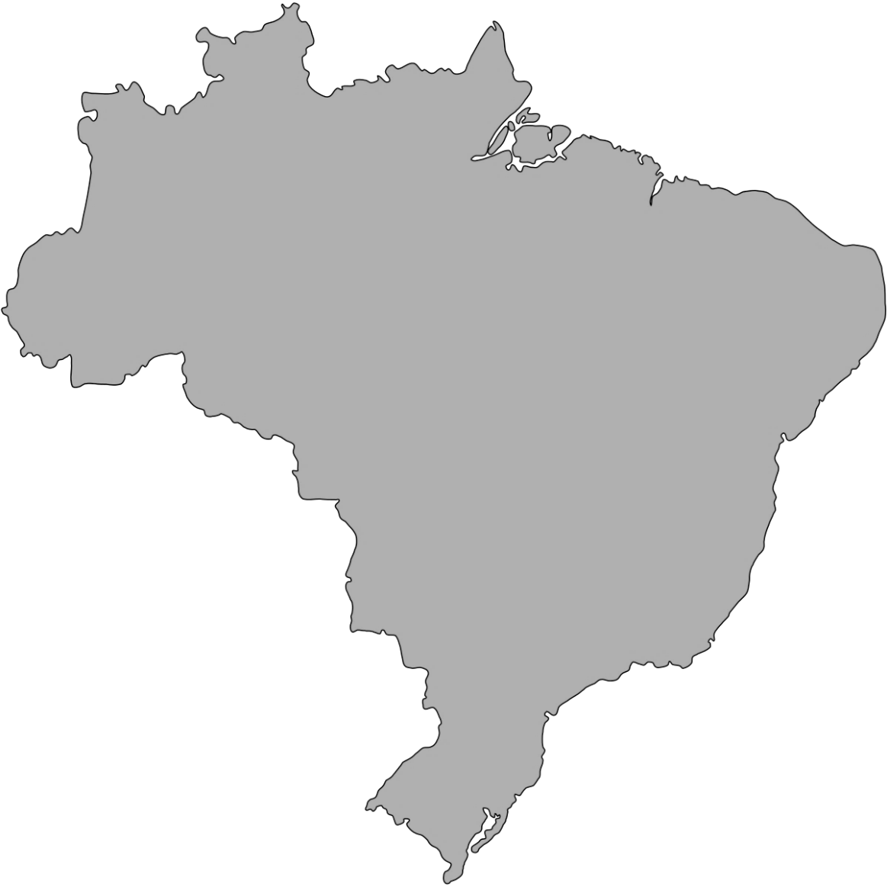
OS BENEFÍCIOS DA DISTRIBUIÇÃO DE PROTETOR SOLAR PARA POPULAÇÃO BRASILEIRA
Fernanda Garozi Goldner¹ , Gheisyla Morgado dos Santos¹ , Julia Cellin¹ , Maikel dos
Santos Noimerk¹ , Natielly Rodrigues Mapeli¹ , Sarah Fernandes Teixeira²
¹Graduando(a) em Farmácia – UNESC; ²Farmacêutica, Doutora, Professora do curso de Farmácia – UNESC.
INTRODUÇÃO
O objetivo da pesquisa foi avaliar a repercussão financeira do SUS quanto a distribuição de filtro solar em determinados estados brasileiros.
METODOLOGIA
RESULTADOS
DANOS PSICOLÓGICOS
SP
RJ
Faixa etária
IMPACTOS FINANCEIROS AO SUS
Câncer de pele
Desenvolvimento anormal de células cutâneas
Etnia
Contribuindo para o aumento de casos:
Exposição excessiva ao sol
Uso inadequado de protetor solar
Imagem 1 – Dados do IBGE da região de São Paulo e Rio de Janeiro em 2010.
280.000 casos
 | Loja 1 (R$/mL) | Loja 2 (R$/mL) | Loja 3 (R$/mL) | Loja 4 (R$/mL) | Loja 5 (R$/mL) | Loja 6 (R$/mL) | Loja 7 (R$/mL) | Preço médio (R$/mL)
Protetor industrializado 1 | NP | 1,15 | NP | 1,94 | 1,95 | NP | 1,25 | 1,57
Protetor industrializado 2 | 0,28 | 0,27 | NP | 0,35 | 1,00 | 0,90 | 1,04 | 0,64
Protetor industrializado 3 | 1,76 | 0,59 | 1,07 | 2,27 | 2,55 | 1,05 | 2,13 | 1,63
Protetor industrializado 4 | NP | 0,59 | 0,50 | 2,02 | 0,50 | 0,94 | 1,68 | 1,04
Protetor industrializado 5 | 0,26 | NP | 0,32 | 0,29 | 0,32 | 0,40 | 0,23 | 0,30
Protetor industrializado 6 | 0,37 | 0,43 | 0,48 | 0,39 | 1,47 | 0,33 | 1,10 | 0,65
Protetor industrializado 7 | 0,28 | 0,34 | 0,22 | 0,98 | 0,24 | NP | 0,79 | 0,48
Protetor industrializado 8 | 0,28 | 0,34 | 0,45 | NP | NP | NP | NP | 0,36
Protetor industrializado 9 | 0,56 | 0,77 | 0,81 | 0,94 | 0,83 | NP | 0,77 | 0,78
Protetor manipulado | NP | NP | NP | 0,39 | NP | NP | 0,32 | 0,36
Tabela 1 - Valor por mL dos filtros solares buscados em sete diferentes lojas virtuais de farmácias e drogarias.
A
Sexo, idade, etnia, nível educacional, renda familiar e gastos públicos com neoplasias malignas
B
C
DATASUS, Sistema de Informação de Mortalidade (SIM) e Instituto Nacional do Câncer (INCA)
Imagem 2 – Dados do questionário, em A o tempo médio de exposição ao sol. Em B, quem alega usar protetor solar. Em C, quantas vezes reaplica protetor solar.
REFERÊNCIAS
INCA, Instituto Nacional de Câncer (Brasil). Estimativa 2023: incidência de câncer no Brasil. Rio de Janeiro: INCA, 2022.
SBD, Sociedade Brasileira de Dermatologia. Câncer de Pele. Disponível em:
&lt;https://www.sbd.org.br/doencas/cancer-da pele/#:~:text=Carcinoma%20
espinocelular%20(CEC)%3A%20segundo,das%20camadas%20superiores%20da%20pele&gt;.
Pesquisa de valor de protetores com FPS 30 em farmácias e drogarias nacionais
Questionário online
CAAE: 70139023.0.0000.5062, Parecer nº6.115.176. 137
Agradecimento: UNESC.

